Slide 1
איך מגיעים לתחקיר למפעל?

Slide 2
נתחיל בסיכום
המילה תחקיר יכולה להיות מאיימת לפעמים, אך זו לא מטרת התחקיר.
מטרת התחקיר היא ללמוד ביחד מה יכול להצליח במפעל ומה יכול להיות מאתגר במפעל,
התחקיר בא לחזק את מנהל המפעל ולתת לו ביטחון,
כדי שהתחקיר יוכל לתת ביטחון ולא להפחיד יש להגיע מוכנים ומודעים.
תזכרו –
עדיף לשאול ולבדוק לפני שעושים כדי להצליח מאשר ליפול כי לא שאלנו

Slide 3
איך מתחילים?
תוכנית 8 השבועות - https://f273458e-3f7d-485c-9b7f-59908f1cb0a5.filesusr.com/ugd/3d6320_f2bd03a9a2634d6e8912c9805f6ed4dc.pdf
( עמוד 99 באוגדן הבטיחות)
מעבר על הנחיות רלוונטיות בחוזר מנכ"ל של משרד החינוך https://apps.education.gov.il/Mankal/Horaa.aspx?siduri=255
עיגון בלו"ז תאריכים חשובים – לדוגמה:
- קביעת תחקיר בלו"ז
- מתי מוציאים אישור תנועתי ומוקד טבע
- תאריך גג להזמנת ציוד, אוכל, אוטובוסים וכו'
- ישיבת תחילת תהליך עם צוות מוביל צעיר וכו'

Slide 4
מי צריך להגיע לתחקיר?
- צוות בוגר שנוכח במפעל ויש לו תפקיד ( ראשי טור, מרימי קלפים וכו')
- צוות מוביל צעיר ( יו"ר מפעל, מרכזים צעירים וכו')

Slide 5
איך מגיעים לתחקיר?
טופס תחקיר – קישור לטפסי תחקיר באתר הבטיחות – https://www.zofim-safe.co.il/%D7%98%D7%A4%D7%A1%D7%99-%D7%AA%D7%97%D7%A7%D7%99%D7%A8
רשימת טלפונים חשובים מלאה
מפה סכמתית של החניון/הפנינג/פורימון וכדומה
תקציב מעודכן
הזמנות רכש מודפסות

Slide 6
איך מגיעים לתחקיר? המשך
תיק מפעל לוגיסטי ( כל הידע בפנים)
תפריט מעודכן
לו"ז המפעל
מוקד טבע מעודכן ומאושר
אישור תנועתי ( פמ"ל)

Slide 7
איך מגיעים לתחקיר? המשך
- במידה ויש אטרקציה יש להביא רישוי עסק וביטוח צד ג'
- במידה וזה טיול ביצוע ( אחרי הכנה) יש להגיע עם דוח מיפוי שטח
- במידה וזה טיול עם מסלול יש להגיע עם מפת סימון שבילים שהמסלול מסומן בה.
- במידה ויש מבנה מחנאי / כתובת אש יש להביא דגם ותיק מבנה
- במידה והמפעל בתוך היישוב / עיר יש להביא אישור כתוב מהעיירה
- לפטור מרישוי עסק או ביצוע רישוי עסק.
- לחניוני לילה יש לקבל אישור מהספק שאתם הכן מתואמים לתאריכים ולבקש לדעת כמות קבוצות וילדים בנוסף אליכם ( יכול להשפיע על אבטחת לילה ורופא)

Slide 8
חשוב לדעת !!!
- לפני כל תחקיר תבקשו מהמתחקר דגשים שחשובים לו ( כדי שתגיעו יותר מוכנים)
- שלחו את כל החומרים 24 שעות לפני התחקיר למתחקר ( כדי שהמתחקר יוכל לעבור על החומר לפני ולהגיע מוכן לתחקיר)
- תדפיסו את כלל החומר ותגיעו עם קלסר מסודר לתחקיר ( קלסר זה יכול לשמש אותכם כתיק לוגיסטי למפעל)

Slide 9
בהצלחה לכולם
ושתהיה לנו שנה חינוכית ופוריה
ותזכרו התהליך החינוכי מוביל
את המפעל ולא להפך

Slide 11
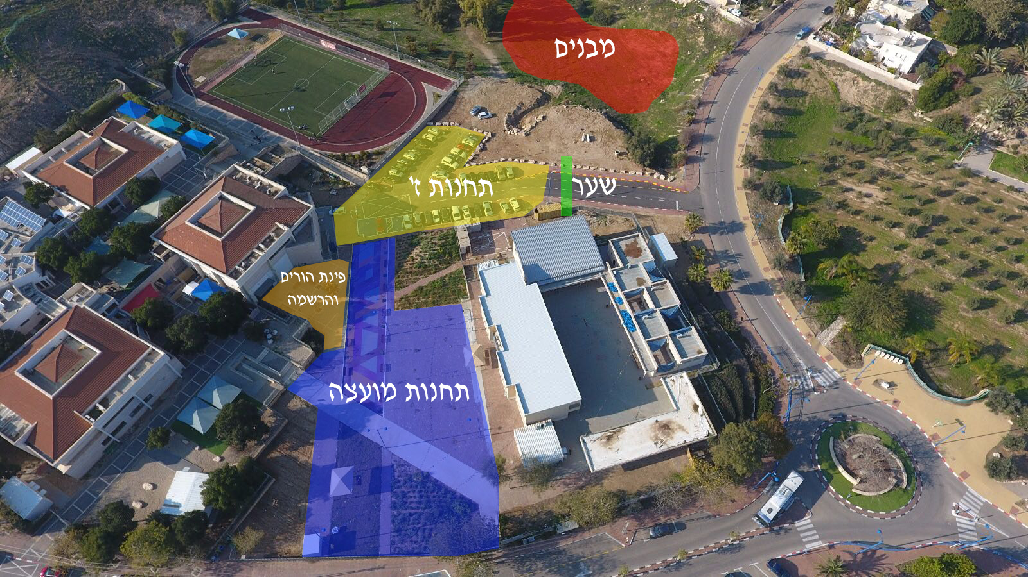

Slide 12
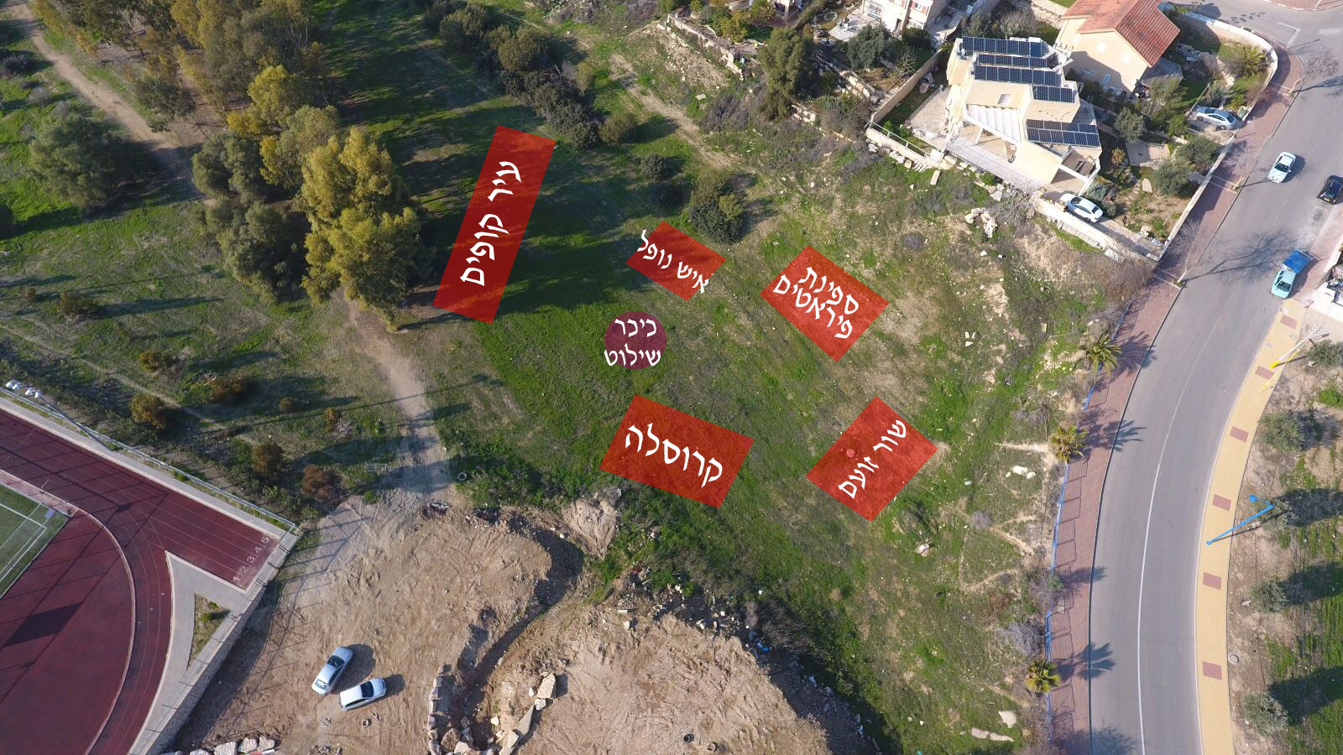

Slide 14
שעה | מה קורה? | אחראי | הערות
04:30 | הגעת שכבג | מרכזים צעירים
05:00 | עלייה לאוטובוסים | מרכזים צעירים | סתיו והדר בודקים אוטובוסים לפי הנוהל, מרכזים מקריאים שמות.
05:15 | תדריך אוטובוסים | מועבר ע"י המרכזים הצעירים | להקריא מהדף
05:20 | נסיעה | בוגרי נסיעה: סתיו, חנית | מרכזים צעירים עושים משחקי אוטובוס
07:20 | הגעה לנחל השופט, ירידה מהאוטובוסים | מרכזים צעירים
07:30 | התחלת מסלול | מרכזים בוגרים
09:30 | סיום מסלול נחל השופט | מרכזים בוגרים
10:00 | התחלת נסיעה לנחל חצבני | מרכזים בוגרים, צעירים
11:30 | הגעה לנחל חצבני, ירידה מהאוטובוסים | מרכזים בוגרים,צעירים
11:40 | התחלת מסלול נחל חצבני | מרכזים ומדריך טיולים
14:10 | סיום מסלול נחל חצבני | מרכזים ומדריך טיולים
14:20 | עלייה על האוטובוסים | מרכזים צעירים | הקראת שמות
14:30-17:30 | נסיעה | בוגרי אוטובוס: סתיו וחנת
17:30 | הגעה למיתר | סתיו וחנית | לוודא הגעת חניכים הבית

Slide 15
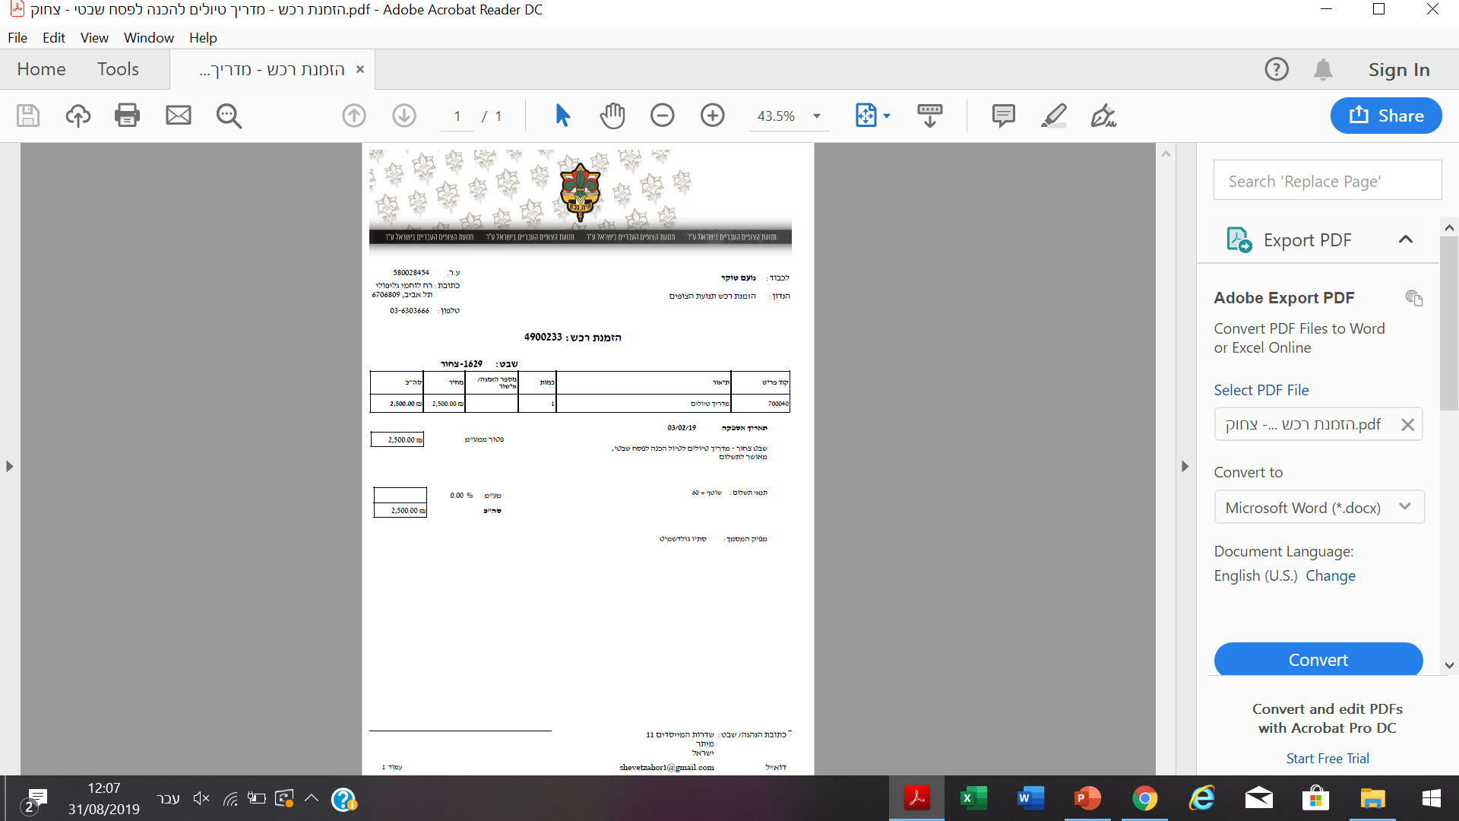

Slide 16
כמויות תפריט לפסח"ש (420 חניכים, 320 חניכים) |  |  |  |  | גלוטן/צמחוניים
בוקר | יום ראשון | יום שני | יום שלישי |  | בוקר | יום ראשון | יום שני | יום שלישי
 | אין | 450 ביצים | 350 ביצים חביתה |  |  | אין | קורנפלקס ללא גלוטן - 1 יח | קורנפלקס ללא גלוטן - 1 יח
 |  | קורנפלקס 29 יחידות | קורנפלקס 21 יחידות |  |  |  | לחם ללא גלוטן 3 יח | לחם ללא גלוטן 3 יח
 |  | חלב- 42 ליטר | חלב- 30 ליטר
 |  | עגבניה 25 ק"ג | עגבניה 20 ק"ג
 |  | מלפפון 25 ק"ג | מלפפון 20 ק"ג
 |  | קוטג 22 | קוטג 16
 |  | גבנצ 15 קג | גבנצ 15 קג
 |  | תה 210 יחידות | תה 150 יחידות
 |  | סוכר 8 קג | סוכר 6 קג
 |  | טחינה 14 | טחינה 10
 |  | לחם 65 | לחם 40
 |  | גבינה לבנה 20 | גבינה לבנה 13
צהריים | אין | לחמניות 1500 | לחמניות 1200 |  | צהריים | אין | לחמניות ללא גלוטן 30 | לחמניות ללא גלוטן 30
 |  | טונה 40 | טונה 30
 |  | פסטרמה 15 ק"ג | פסטרמה 10 ק"ג
 |  | חומוס 20 ק"ג | חומוס 15 ק"ג
 |  | שוקולד 15 ק"ג | שוקולד 12 ק"ג
 |  | חמאת בוטנים 10 ק"ג | חמאת בוטנים 8 ק"ג
 |  | ריבה 4 ק"ג | ריבה 4 ק"ג
 |  | גבנצ 7 ק"ג | גבנצ 5 ק"ג
 |  | עגבניה 25 ק"ג | עגבניה 25 ק"ג
 |  | מלפפון 25 ק"ג | מלפפון 25 ק"ג
 |  | תפוחים 200 יחידות | תפוחים 150 יחידות
 |  | תפוזים 100 יחידות | תפוזים 80 יחידות
ערב | שניצל 900 יחידות | אבקת מרק 6 ק"ג | אין |  | ערב | שניצל תירס 140 יח | נודלס ללא גלוטן 1 קג | אין
 | תפו"ד 76 ק"ג | אטריות 8 ק"ג |  |  |  | שניצל ללא גלוטן 30 יח | לחם ללא גלוטן 3 יח
 | עגבניה 25 ק"ג | שקדי מרק 10 ק"ג
 | מלפפון 25 ק"ג | גזר 20 ק"ג
 | תה-210 יחידות | קישוא 20 ק"ג
 |  | נודלס 28 ק"ג
 |  | רוטב סויה 3 יח
 |  | רוטב טריאקי 3 יח
 |  | רוטב צילי 3 יח
 |  | גזר (מוקפץ) 10 ק"ג
 |  | גמבה 5 ק"ג
 |  | כרוב 5 ק"ג
 |  | בצל 10 ק"ג
 |  | חזה עוף פרוס 40 ק"ג
 |  | עגבניה 25 ק"ג
 |  | מלפפון 25 ק"ג
 |  | תה-210 יחידות
 |  | טחינה 11 יח
 |  | מטבוחה 5 יח
 |  | חומוס 11 יח
 |  | חלה לקידוש 25
 |  | מיץ ענבים 30
 |  | עוגה-40 יחידות

Slide 18
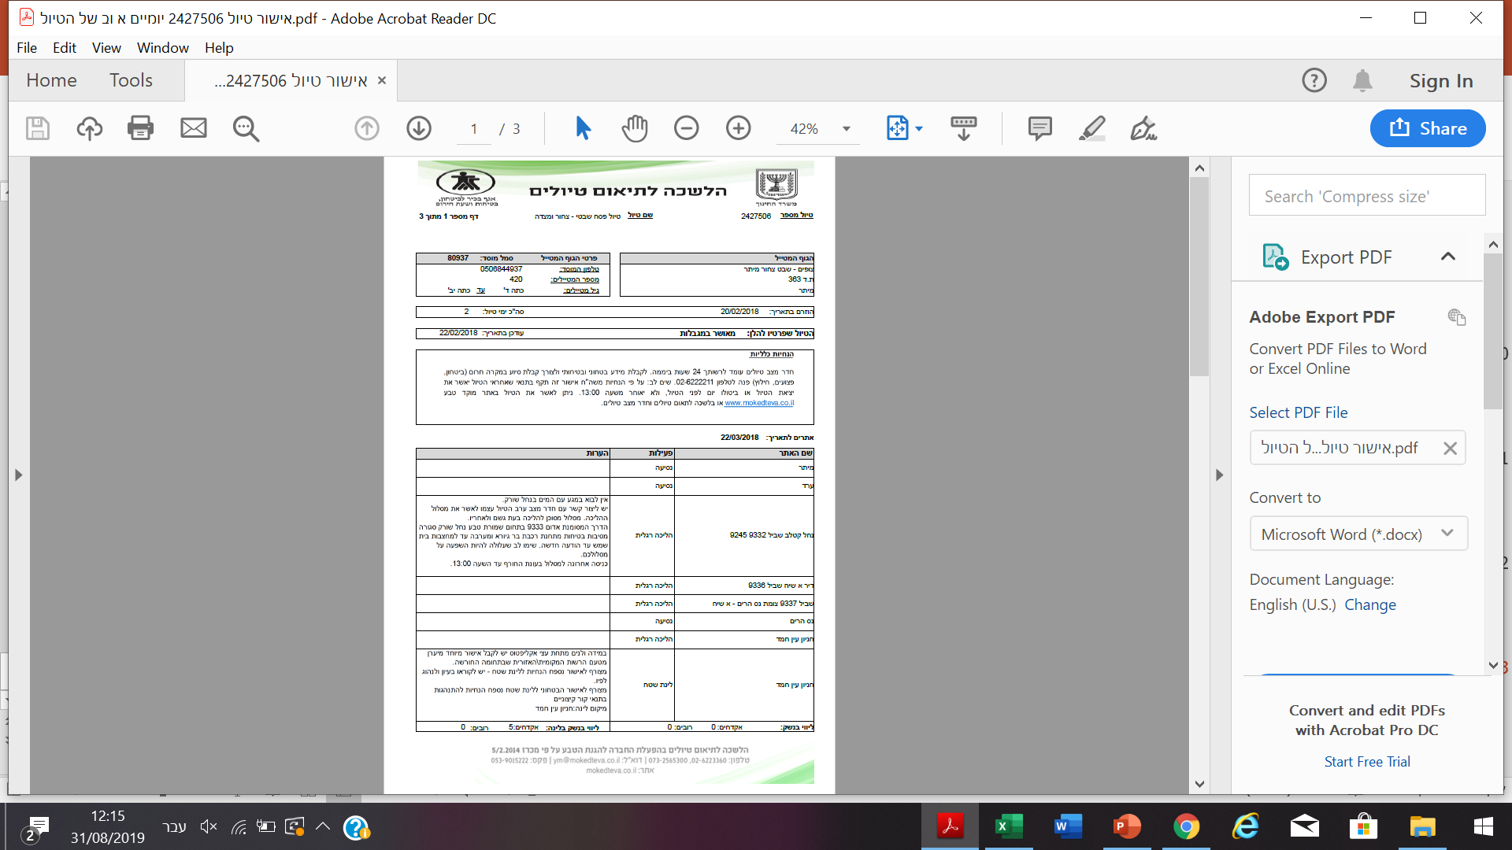

Slide 19
